Slide 1
Презентація до відкритого уроку у 1-му класі з предмета математика за темою «Додавання в межах 8»
Вчитель: Л.М. Кривошлик

Slide 2
Додавання в межах 8

Slide 3
Мета:
- продовжити знайомство з сутністю арифметичної дії додавання, вчити складати приклади за зразком;
-розвивати вміння орієнтуватися в способах виконання практичних завдань, фіксуюче та супроводжуюче мовлення, логічне мислення, пам’ять;
- виховувати інтерес до математики, поважне ставлення до відповідей товаришів.

Slide 4
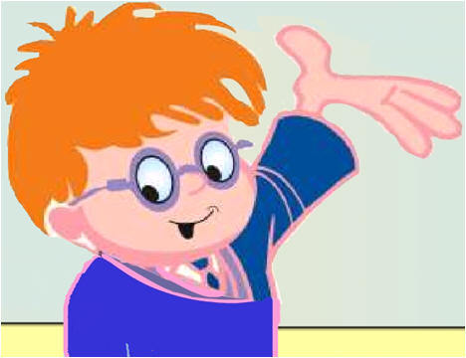
Девіз: “Труднощів я не боюся!
Знаю, що всього навчуся!”

Slide 5
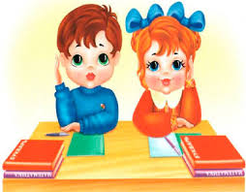

Slide 6
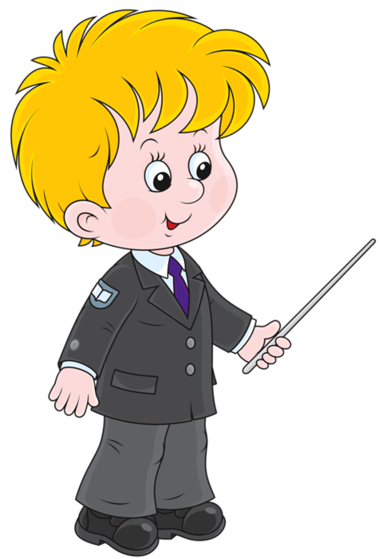
Розташуй числа від меншого до більшого
0 | 6 | 8 | 3 | 2

Slide 7
Перевір себе
0 | 2 | 3 | 6 | 8

Slide 8
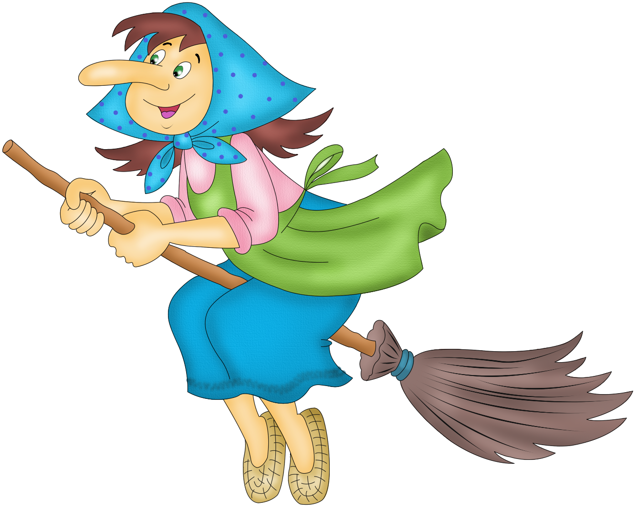
0 .. 8 5 .. 7 ..
6 .. 8 8 .. 6 .. 4
.. 7 ..
5 .. 7
7 .. ..
Які числа загубилися?

Slide 9
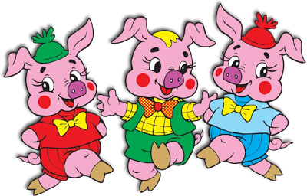
8>2 8>5 6<7
6>8 8=8 8=4
Знайди помилку

Slide 10
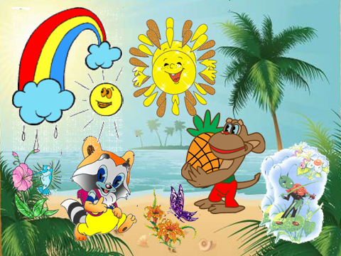
Зорова гімнастика

Slide 11
Гра “Засели будиночки”

Slide 12





2
1
1

Slide 13
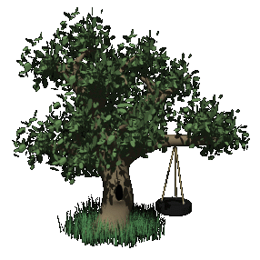


3
1
1

Slide 14


4
1
2
2
2

Slide 15



5
1
3
3

Slide 16


6
1
4
4
3

Slide 17



7
6
6
2
4
4

Slide 18



8
1
6
6
3
4
4

Slide 19
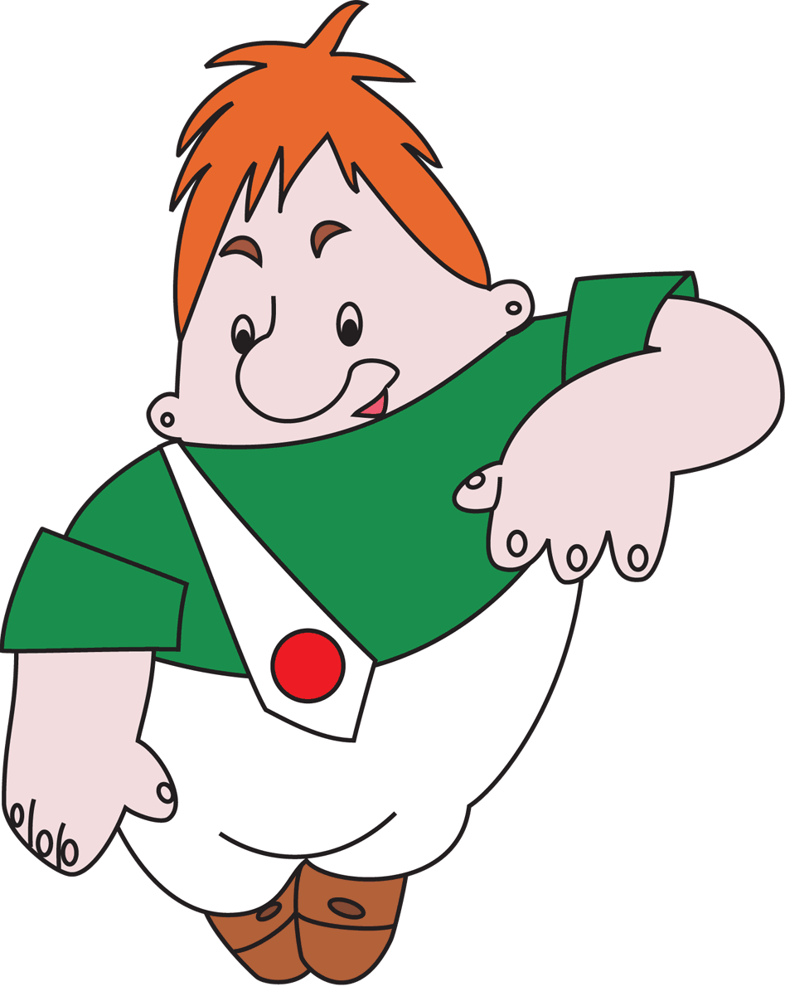
7+1=8 1+7=8
6+2=8 2+6=8
5+3=8
4+4=8
Запам’ятай!

Slide 20
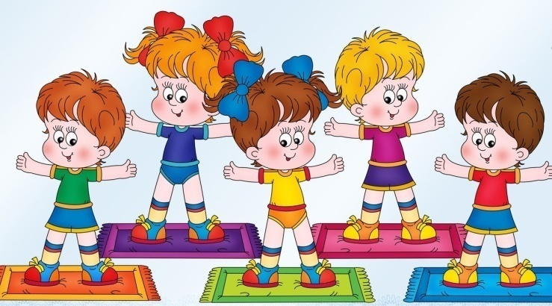

Slide 21
Гра “На рибалці з котом Леопольдом”

Slide 22
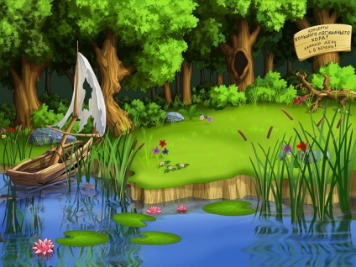
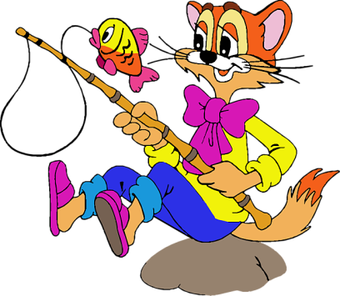





8
4
?
2

Slide 23

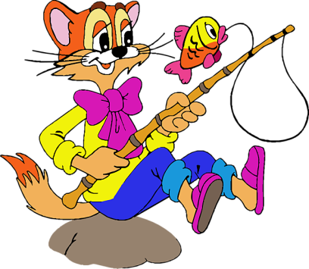




8
2
?
5

Slide 24






8
?
2
2

Slide 25
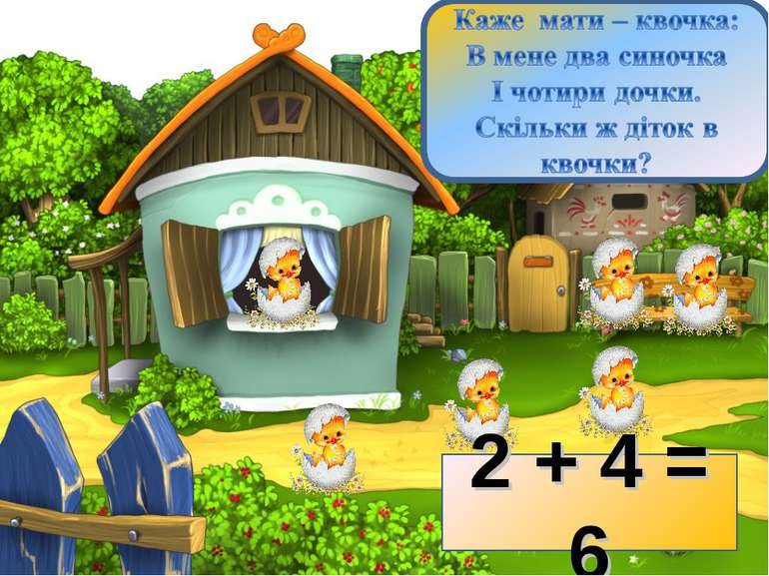

Slide 26
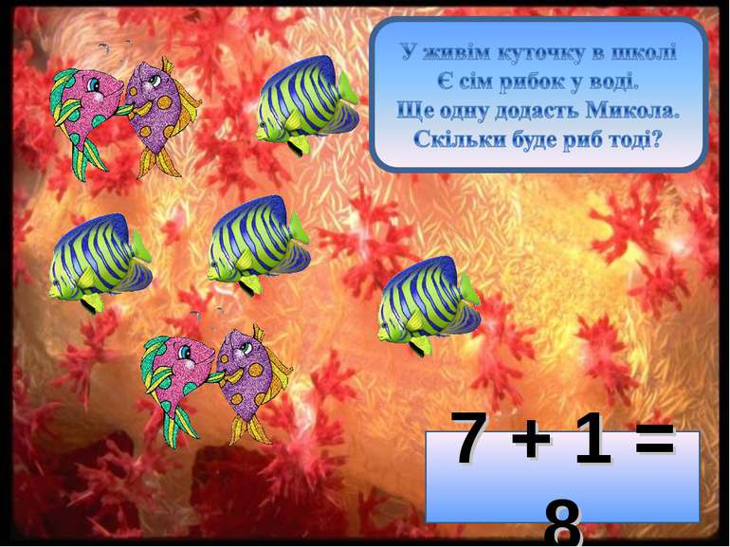

Slide 27


Slide 28
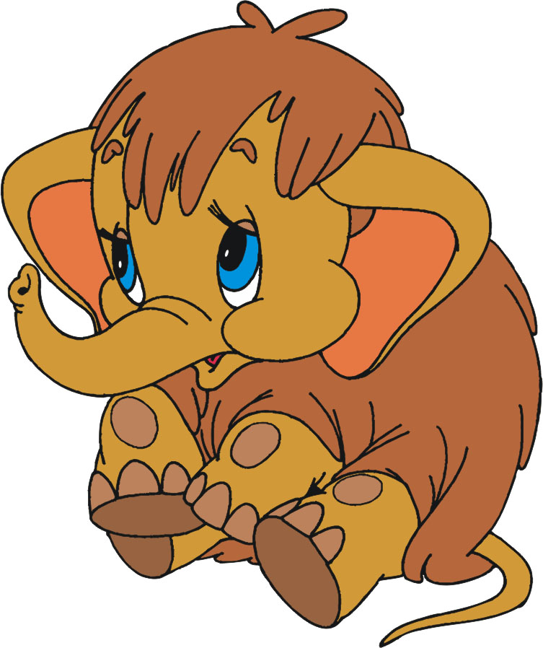
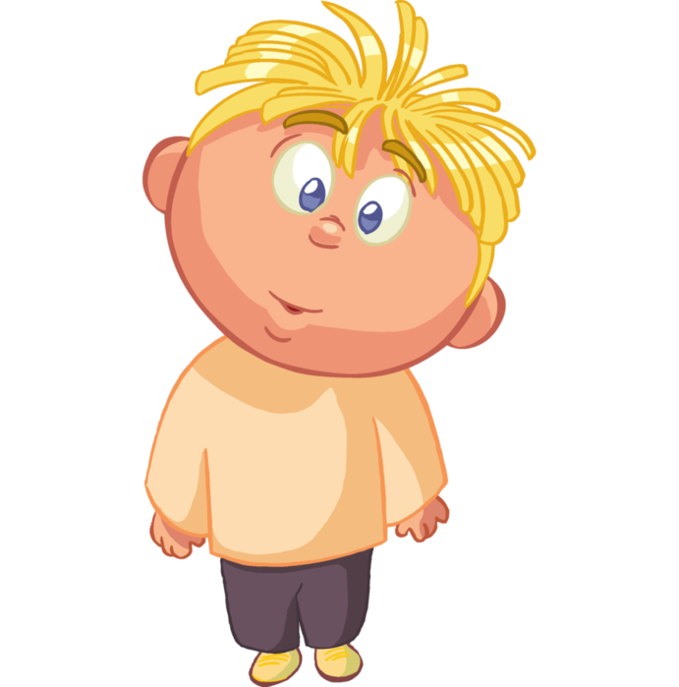

1
1
7 +.. = 8
6 +.. = 7
5
3
3 +.. = 8
3+.. = 6
5+.. = 5
4
0
4 +.. = 8

Slide 29
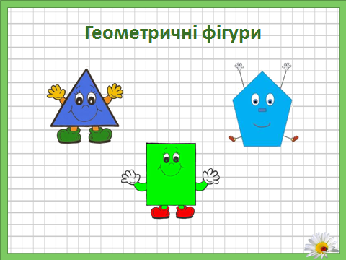

Slide 30
Продовжи речення:
«Я навчився…»
«Я зрозумів…»
«Мені сподобалося…»

Slide 31

Дякуємо!
До нових зустрічей!

